Slide 1
Gêmeos Digitais das Redes da RNP
Marcos Schwarz
Gerente de P&D em Ciberinfraestrutura
Lucas Borges
Analista de P&D

Slide 2
Gêmeos Digitais das Redes da RNP
Motivação / Missão
Incentivar que a evolução das redes da RNP siga dois pilares:
Colaboração: equipes que vão além das de operação, facilitando a execução de projetos de P&D em parceria com a academia.
Replicabilidade: ambientes em topologias reais para transferência tecnológica e de conhecimento entre as equipes de P&D e produção.

Slide 3
Histórico
Redes metropolitanas
Expansão para redes metropolitanas e suporte a topologias multi-vendor
Inicio
Experimentação das Ferramentas e exploração das tecnologias
2024
2023
2025
Rede Ipê
Primeiros laboratórios com base em gêmeo digital do backbone da RNP

Slide 4
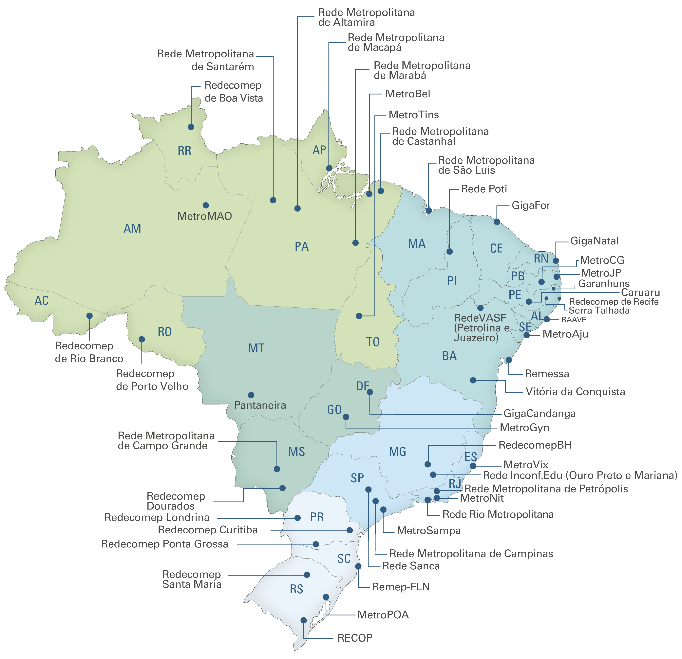
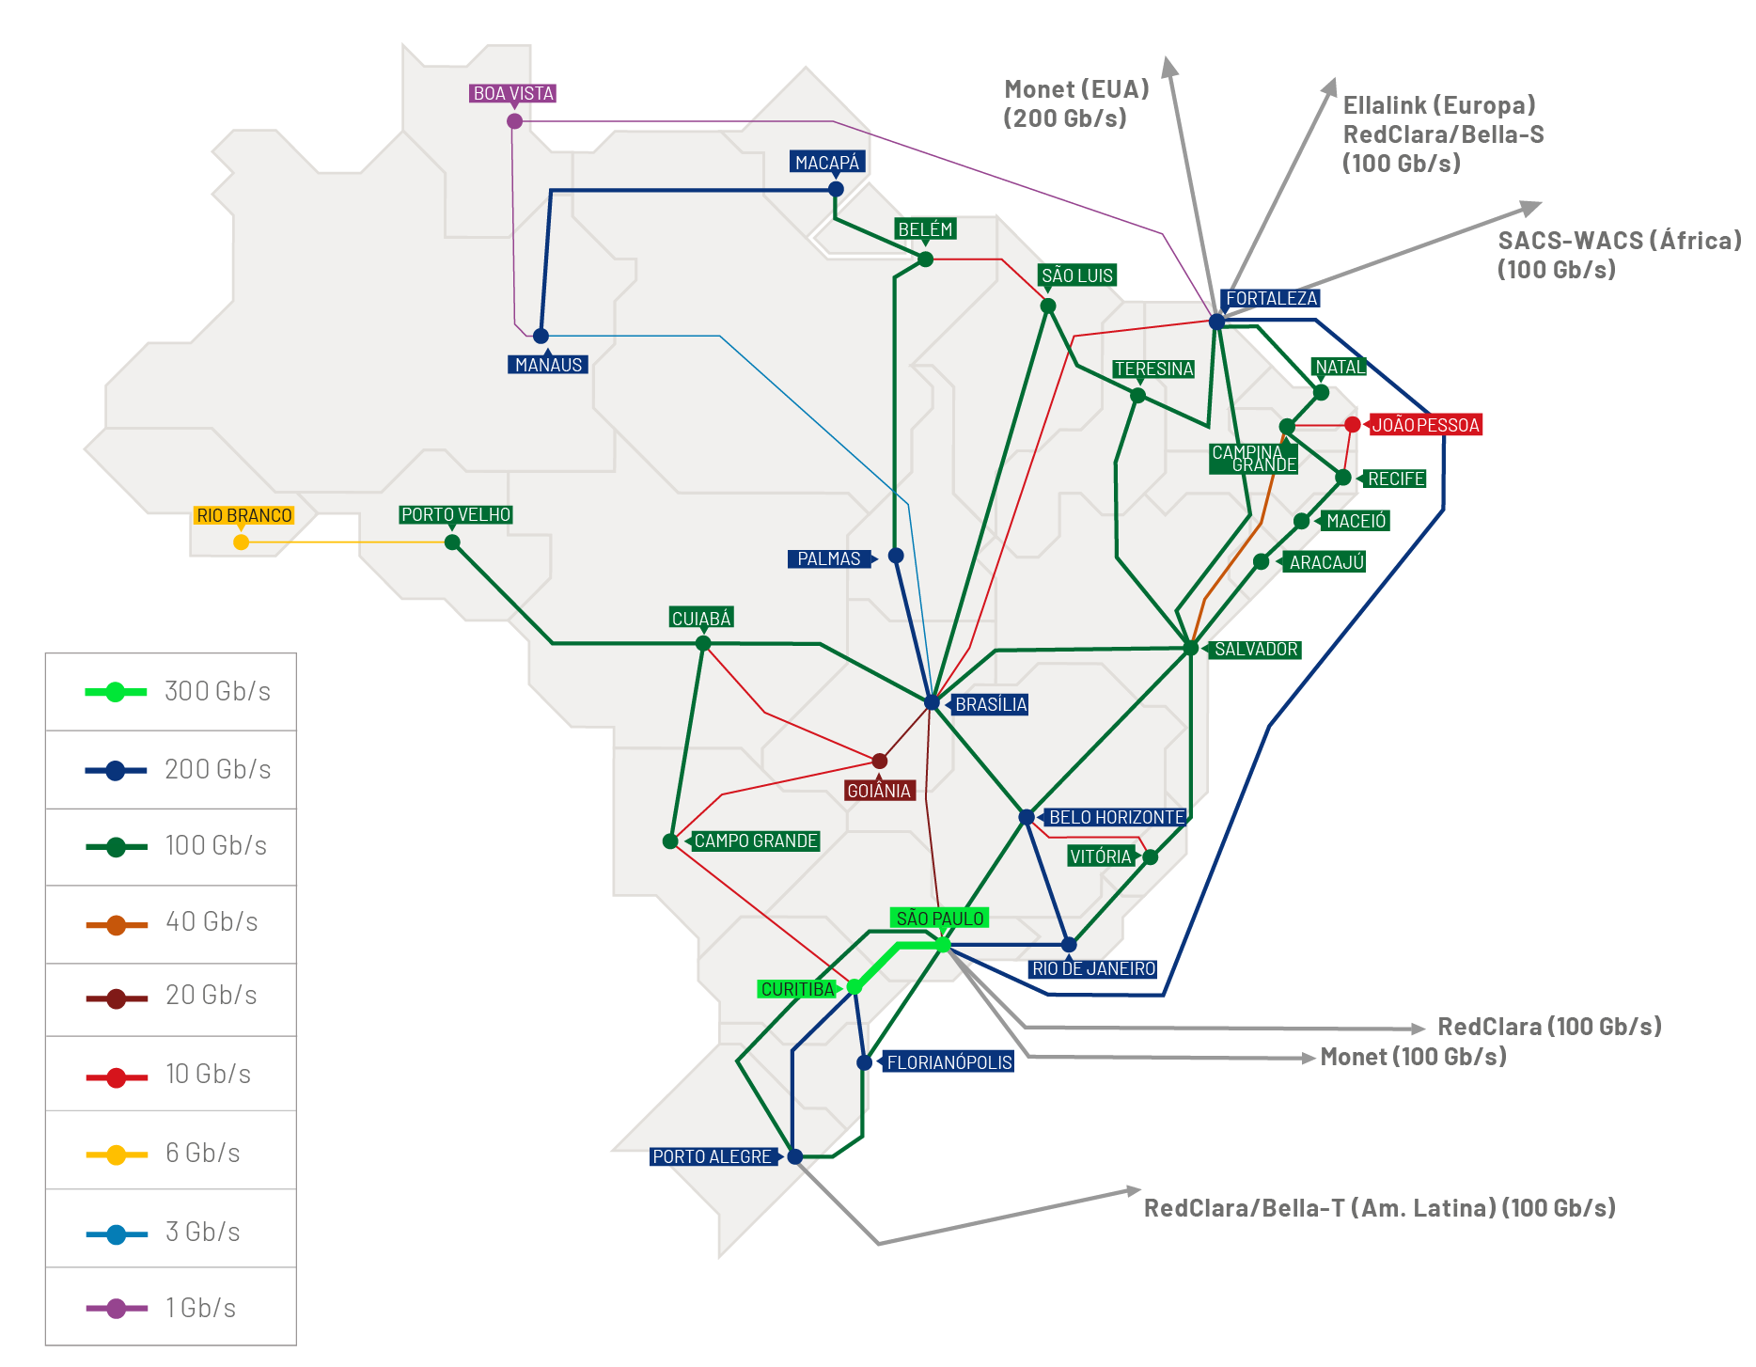
Redes do Sistema RNP
Rede Ipê e PoPs
​Capacidade agregada 4,2 Tb/s
Capacidade internacional 600 Gb/s
Redes Metropolitanas
87 em Operação
94 Redes Previstas

Slide 5
Redes do Sistema RNP
Desafios
Ambiente heterogêneo e complexo
  Grande número de redes e dispositivos
  Multi-Vendor: Extreme, Huawei, Cisco, Juniper
  Fragmentação de funcionalidades
Curva de aprendizado para novas tecnologias
  Configuração baseada em modelos, Telemetria, Segment Routing
Alto custo das soluções comerciais de orquestração
Falta de ecossistema aberto e consolidado

Slide 6
Redes do Sistema RNP
Oportunidades
Aproveitar iniciativa de P&D em Redes Abertas (desde 2023)
Formação em tecnologias abertas relevantes
Base de conhecimento aberta para a comunidade de redes
Uso de laboratórios virtuais para experimentação realista
Exploração de novas tecnologias e paradigmas
Analise de maturidade
Estudo de sistemas complexos e funcionalidades emergentes
Definição de um modelo de gerência e operação aberto e escalável

Slide 7
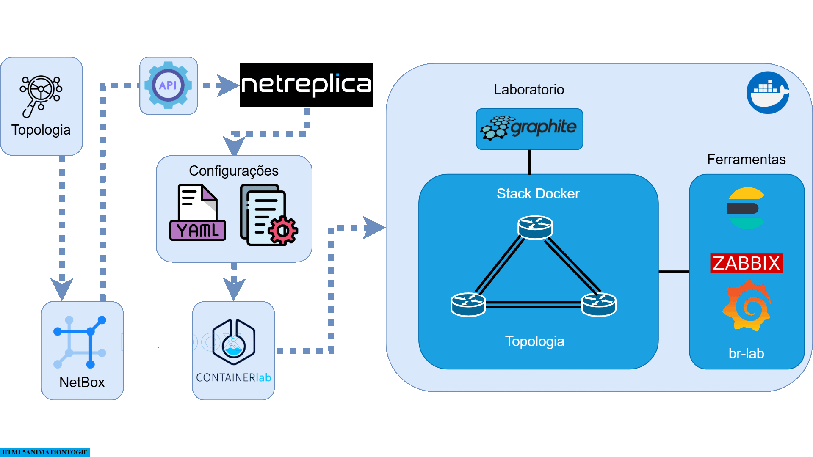
LabRedes - Gêmeo Digital das Redes da RNP
Arquitetura
Netbox: Source of Truth
Containerlab: Laboratórios Virtuais de Rede
Netreplica: Automação e Integração entre Netbox/Containerlab

Slide 8
LabRedes - Gêmeo Digital das Redes da RNP
ContainerLab - Plataformas Suportadas

Slide 9
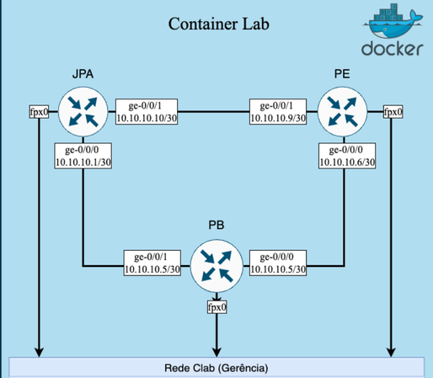
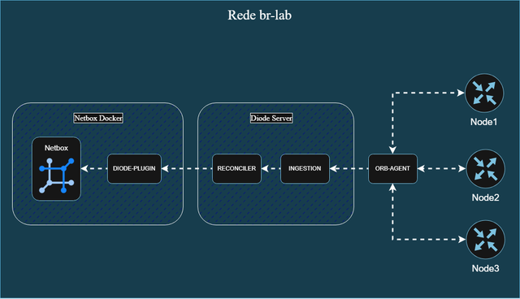
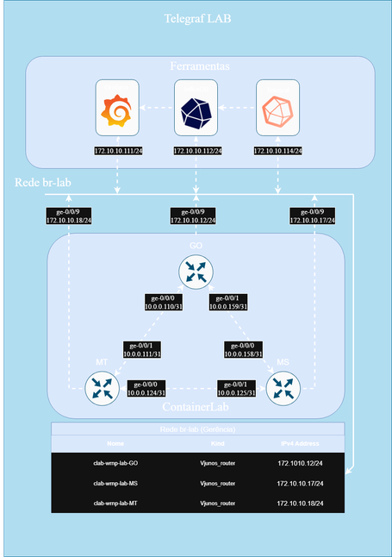
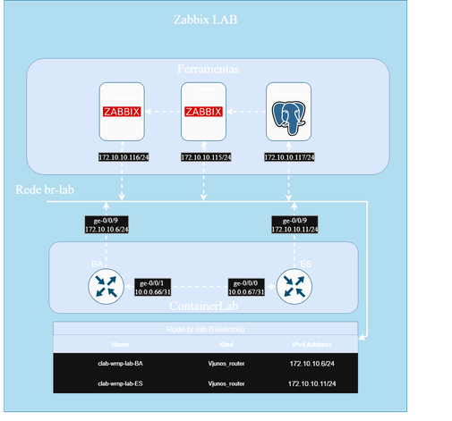
LabRedes - Gêmeo Digital das Redes da RNP
Laboratórios
Roteamento
Automação
OSPF (Juniper vMX)
NETCONF
Simulação de uma topologia de rede em anel com OSPF
Descoberta Diode (Juniper/Multivendor)
Telemetria
Monitoramento
Telegraf (Juniper/Multivendor)
Zabbix (Juniper/Multivendor)
Monitoramento Zabbix
Monitoramento ELK

Slide 10
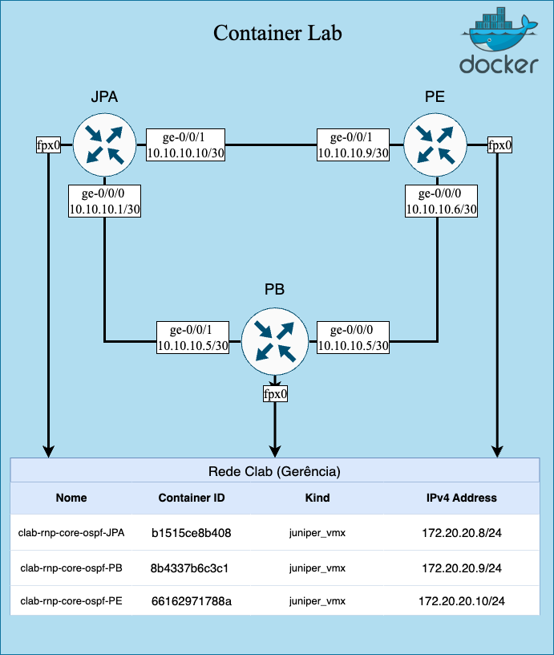
LabRedes - Gêmeo Digital das Redes da RNP
Beneficios
🎓Treinamento
Aprender a configurar e entender protocolos em ambiente controlado
✅ Validação de configuração
Simular topologias em laboratório antes de testar em produção
📊Testes de telemetria
Coletar métricas e estado de cada roteador através de SNMP/Telegraf
🔍Diagnostico de topologia
Simular falhas de link e validar roteamento

Slide 11
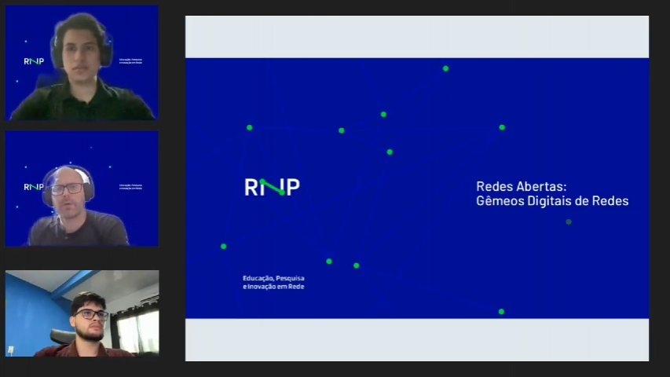
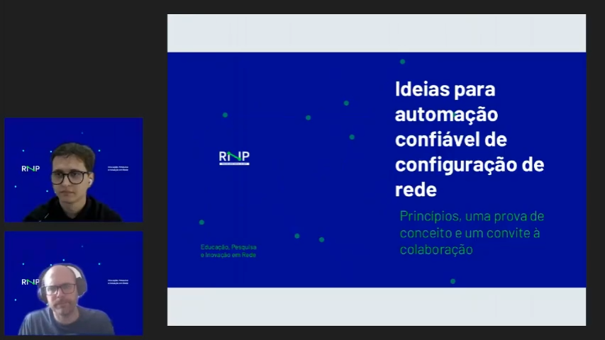
Disseminação de conhecimento
Webinares
25º DPDITechTalk: Redes Abertas - Laboratórios de Gêmeos Digitais de Redes
26º DPDITechTalk: Redes Abertas - Ideias para automação confiável de configuração de rede

Slide 12
Proposta para 2026
Redes metropolitanas
Expansão dos vendors suportados e adição de topologias das redes metropolitanas
2024
2026
2025
Cenários Fim a Fim
Focar em serviços entre as redes do Sistema RNP
Rede Ipê
Primeira criação dos laboratorios com base no gêmeo digital do backbone da RNP

Slide 13
Proposta para 2026
Iniciativas
💡Arquitetura unificada de monitoramento
💡Cenários de IA aplicado a Redes
💡 Serviços de rede fim a fim - Circutos Dinâmicos com Segment Routing
💡 Integração Netbox / GRENML

Slide 14




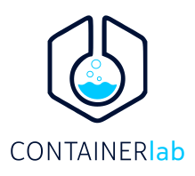


Arquitetura unificada de monitoramento
Escopo Geral
1
Objetivo
Desenvolver ambientes para experimentação em monitoramento;
Apoiar a realização de treinamentos, pesquisa e inovação em monitoramento.
2
Virtualização de ativos de rede
Principais fabricantes de switchs e roteadores virtualizados utilizando Containerlab;
Huawei, Cisco e Juniper.
3
Laboratórios prontos
4
Trabalhos futuros
Zabbix para SNMP;
Elasticsearch para IPFIX;
Telegraf para IPFIX;
Logs com ELK;
Telemetria/JTI/Netconf;
Packet Mirror;
sFlow.

Slide 15
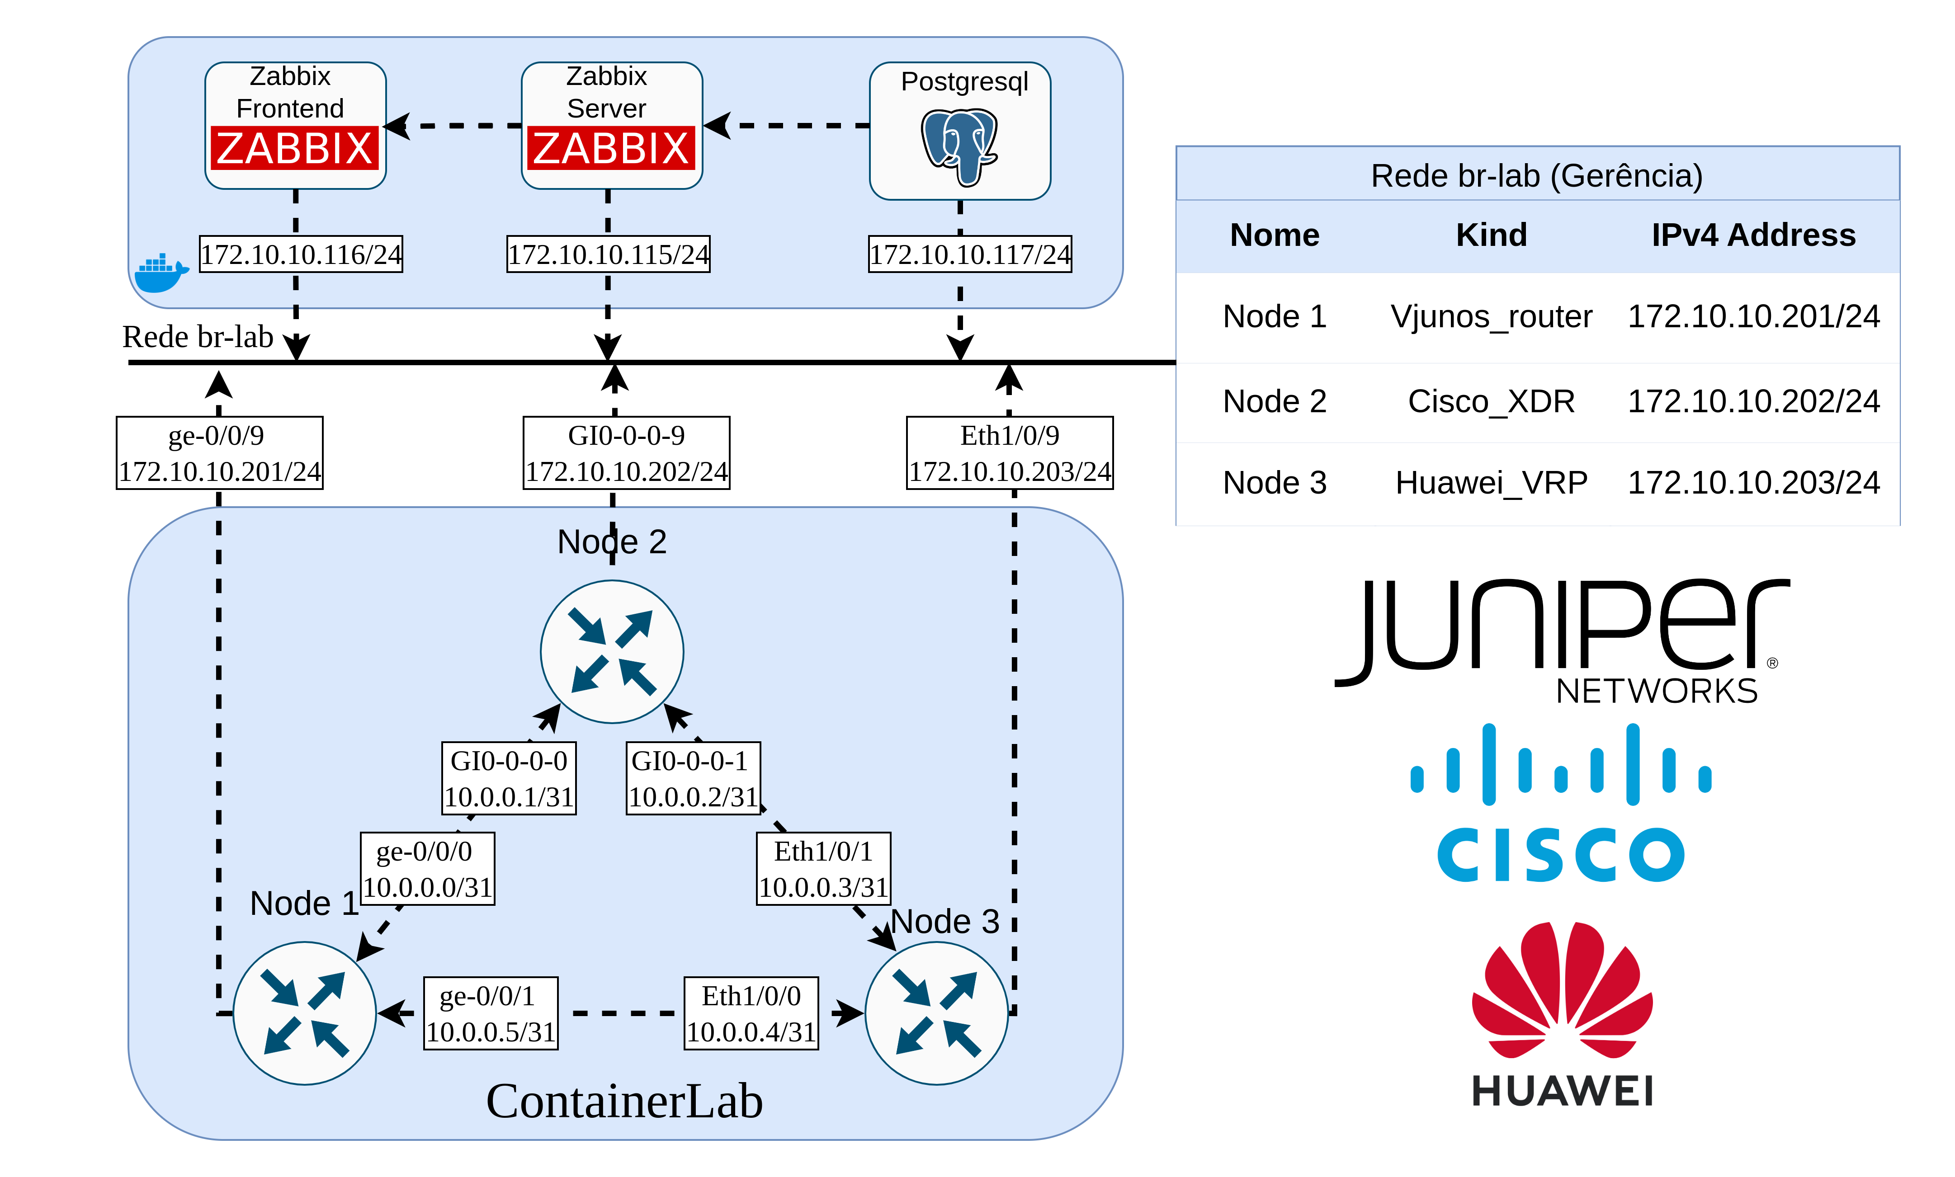
Laboratório Multi-vendor Zabbix
https://rnpbr.github.io/LabRedes/Laborat%C3%B3rios/Multivendor/Monitoramento-Zabbix/

Slide 16
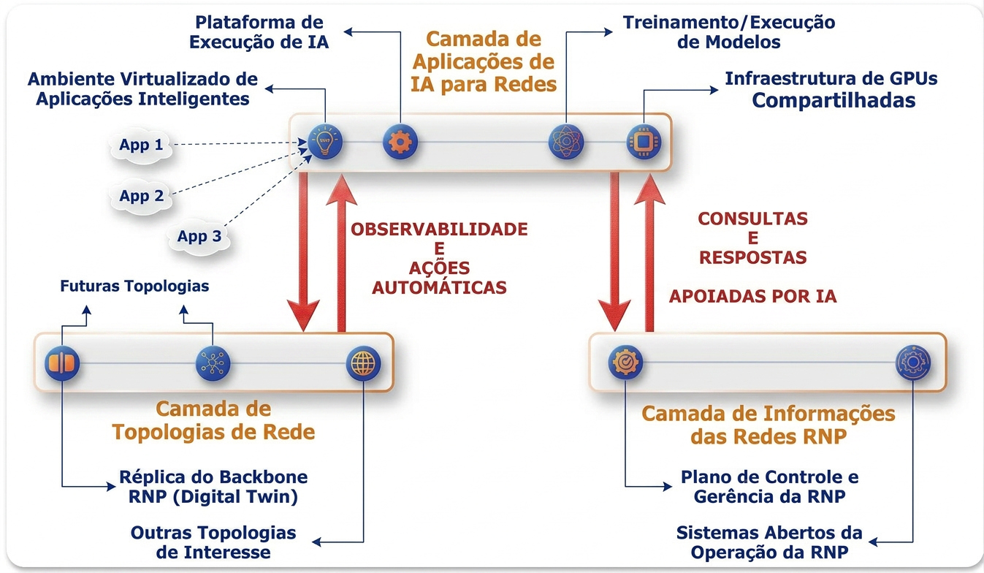
Cenários de IA aplicado a Redes
Desenvolver cenários para validação do uso de IA no gerenciamento inteligente e automatizado de redes
1
Objetivos
Impulsionar a inovação no gerenciamento de redes usando modelos inteligentes com IA
Validar o uso de modelos de IA sem o risco de impactos em redes de produção
Avaliar modelos de IA existentes e propor novos modelos para aplicações em redes

Slide 17
Cenários de IA aplicado a Redes
Desenvolver cenários para validação do uso de IA no gerenciamento inteligente e automatizado de redes
2
Desafios
Alavancar um ambiente complexo com sistemas distintos e grande volume de informações
Identificar oportunidades no uso de IA para o gerenciamento de redes
Otimizar e garantir o uso eficiente dos recursos de rede
Acelerar a detecção de anomalias na rede e o tempo de diagnóstico das causas-raiz de falhas
Corrigir rapidamente as inconsistências entre comportamento esperado e comportamento real da rede
Garantir alta responsividade e adaptação em situações críticas ou atípicas
3
Casos de Uso
Detecção de anomalias​
Predição de falhas​
Correlação inteligente de eventos e logs​
Análise de causa raiz de falhas
Simulação de cenários raros e possíveis falhas
Validação de mecanismos de roteamento
Rebalanceamento de tráfego
Assistente de IA para Gerência de Redes​
Ajustes automáticos de configuração​
Recuperação automática de falhas (self-healing networks)​

Slide 18
Serviços de rede fim a fim — Circuitos Dinâmicos com Segment Routing
Circuitos dinâmicos fim a fim projetados e validados em gêmeo digital antes da produção.
1
Objetivo
REDE METROPOLITANA A
Prototipar e demonstrar circuitos dinâmicos fim a fim com Segment Routing.
ORIGEM
PoPs · REDE IPÊ
2
Base já em construção
Laboratório multi-domínio de SR no Containerlab, aberto e reproduzível
REDE METROPOLITANA B
3
Metas para 2026
Gêmeo digital de topologias multi-domínio
Demonstrações para a RNP e parceiros (webinar, WRNP)
DESTINO
Circuito Segment Routing fim a fim (em laranja) atravessando múltiplos domínios da RNP.

Slide 19
Integração Netbox / GRENML (Netbox2GRENML)
Explorando possibilidades de padronização, compartilhamento seguro de infraestrutura e integração global de RENs.
1
Compartilhamento Global
4
Agregação e Anonimização
Permitir exportar topologias físicas e lógicas em formato padrão desenvolvido, a ser adotado pelas NRENs.
Simplificar representações muito complexas, agregando por local ou proprietário (Site/Tenant).
Proteger informações sensíveis antes de exportar, ofuscando IPs públicos, nomes de interfaces, coordenadas geográficas, etc.
2
Visualização Unificada
Viabilizar a importação direta e rápida de infraestruturas salvas em Netbox para ferramentas globais de mapeamento de redes (GrenMap).
SITE A
SITE A
IP: 192.168.0.1
Name: AX01
IFs: a0, a1, a2
Lat: X, Lng: Y
IP: 192.168.0.2
Name: AX02
IFs: a0, a1, a2
Lat: X, Lng: Y
3
Sincronização Contínua
Possibilitar agendar rotinas automatizadas via script, mantendo o mapa atualizado sem esforços manuais.
IP: 192.168.1.1
Name: BX01
IFs: a0, a1, a2
Lat: X, Lng: Y
SITE B
IP: 192.168.1.2
Name: BX02
IFs: a0, a1, a2
Lat: X, Lng: Y
SITE B

Slide 20
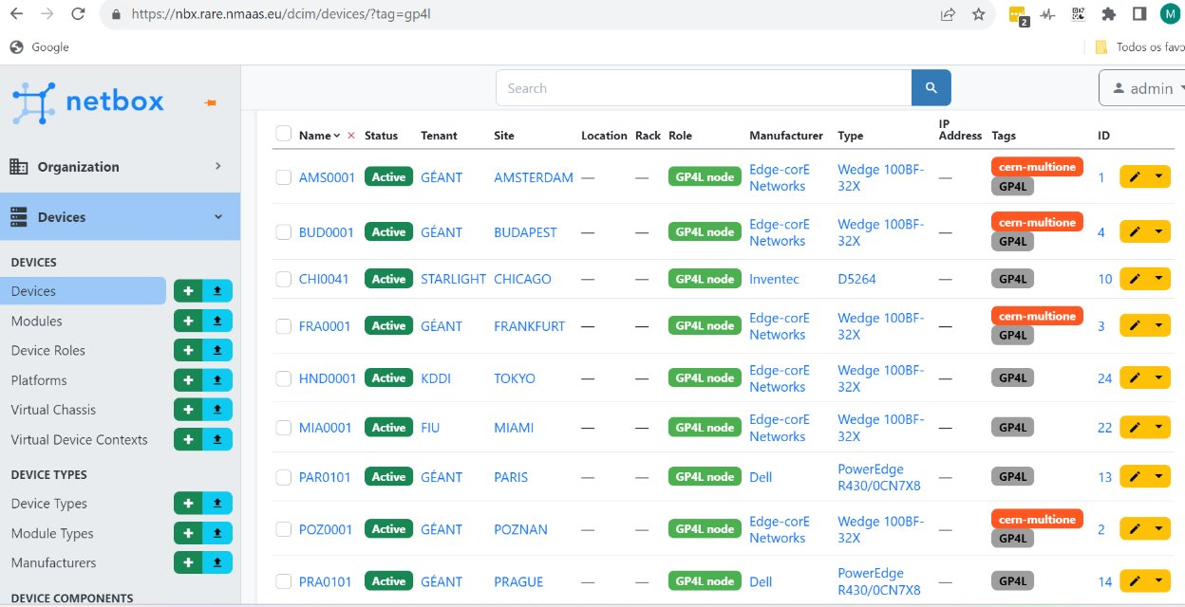
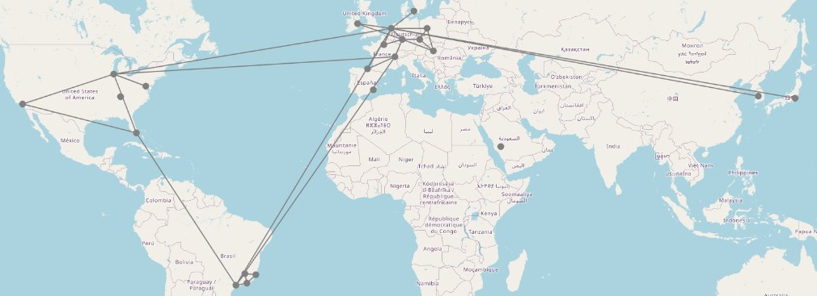

Integração Netbox / GRENML
Explorando possibilidades de padronização, compartilhamento seguro de infraestrutura e integração global de RENs.
Exemplo de operação e resultado
GRENML

Slide 21
Como trabalhamos
Documentação como
Código
Infraestrutura como
Código
Pipelines de Automação
Boards Ágeis
Revisão por Pares
Portal Web
🛠 GitHub · GitHub Projects · GitHub Pages · GitHub Actions · MkDocs · Poetry · Taskpy · Commitizen

Slide 22

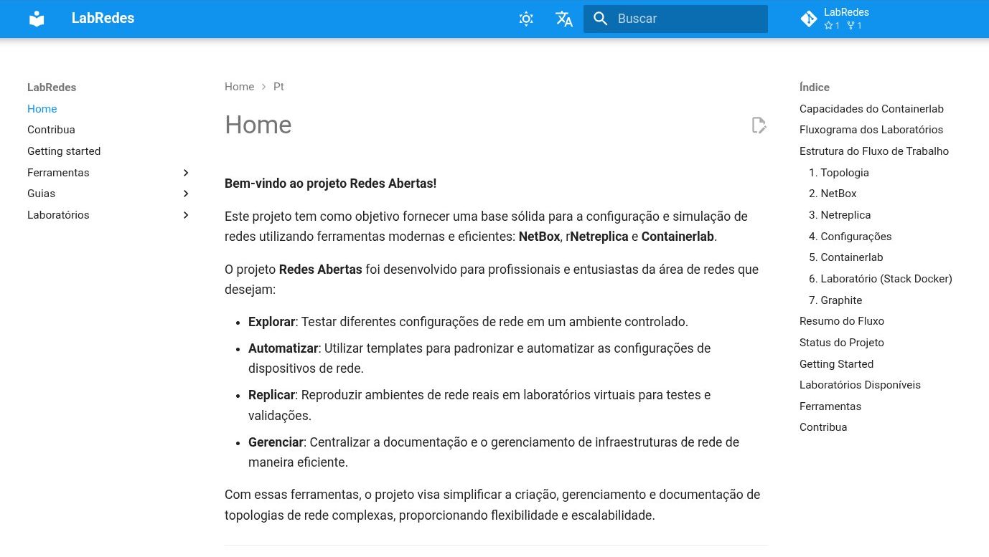
Portal LabRedes
Acesse em rnpbr.github.io/LabRedes/

Slide 23
Contribua conosco!
1
Acesse o portal
Explore a documentação e os laboratórios
disponíveis em rnpbr.github.io/LabRedes
2
Replique os laboratórios
Execute os experimentos e conheça o ambiente
3
Abra uma issue
Reporte um bug, sugira melhoria ou peça uma feature
4
Envie um Pull Request
Melhore a documentação, adicione experimentos

Slide 24
OBRIGADO!
marcos.schwarz@rnp.br
lucas.oliveira@rnp

